Slide 1
Storytelling как методический прием: от начальной школы до подготовки к олимпиадам по английскому языку
Конобеев Алексей Васильевич, к.пед.н., ст.н.с. ИСРО РАО, доцент ИИЯ МПГУ, академический директор Умскул Академии, главный редактор издательства “Титул”

Slide 2
Что нужно для создания рассказов
владение языковыми средствами;
опоры;
творческое мышление;
понимание требований (при работе с олимпиадами).

Slide 3
Уровни творчества
Минимальный - пересказ текста с опорами;
Вносим свои элементы - дополнение текста;
Творчество “по мотивам” - развиваем сюжетные линии и идеи автора (fan fiction”);
Свободное творчество в заданной ситуации и жанре.

Slide 4
Пересказ с опорой
Тренировка памяти
Тренировка умения перефразировать
Тренировка в передаче оттенков смысла
Задача - создать рассказ, приближенные к оригиналу, но не на основе заучивания, а именно рассказа

Slide 5

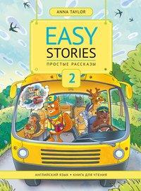


Серия книг для начальной школы

Slide 6

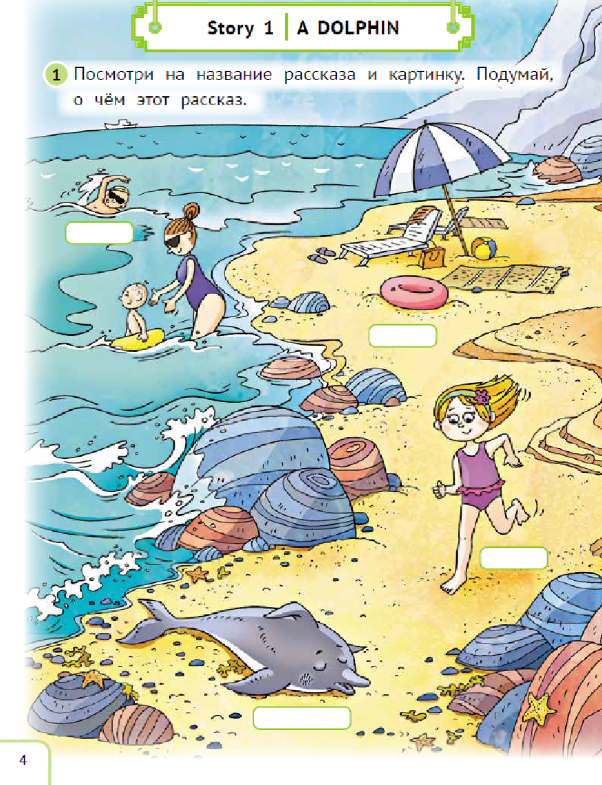

Slide 7
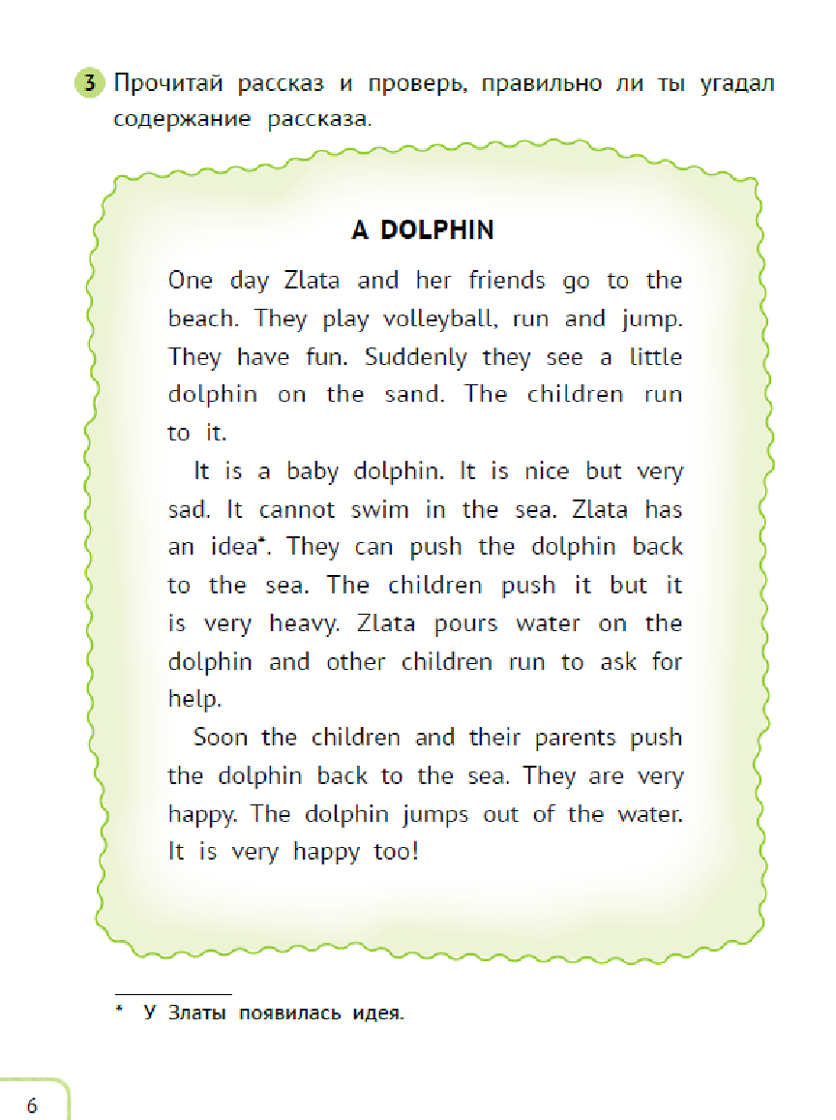
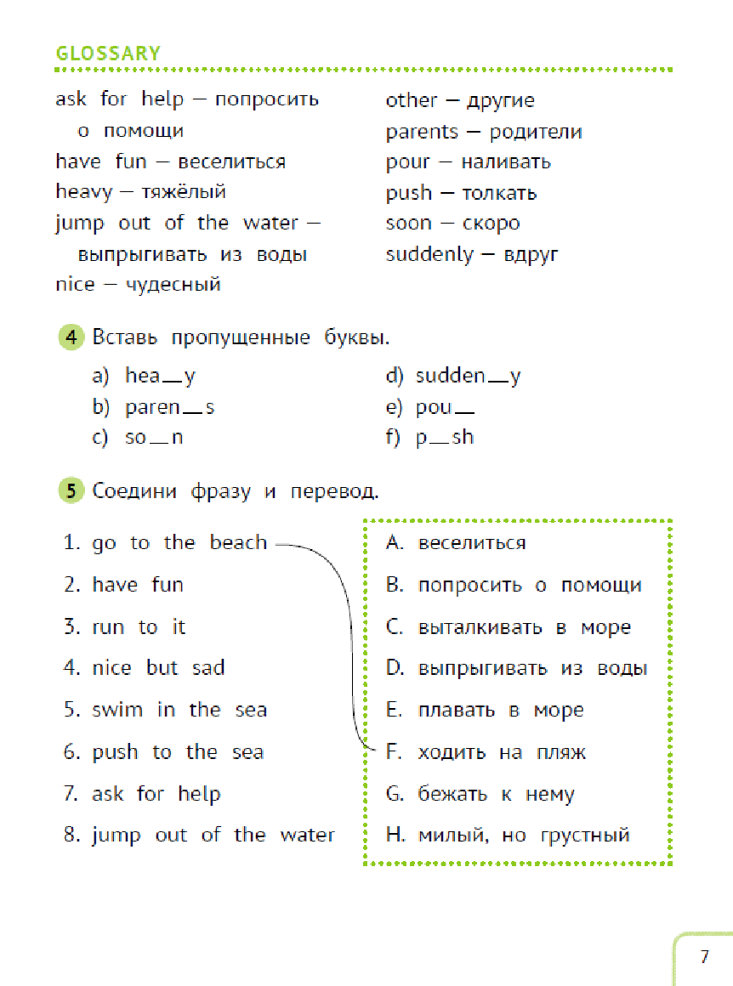

Slide 8
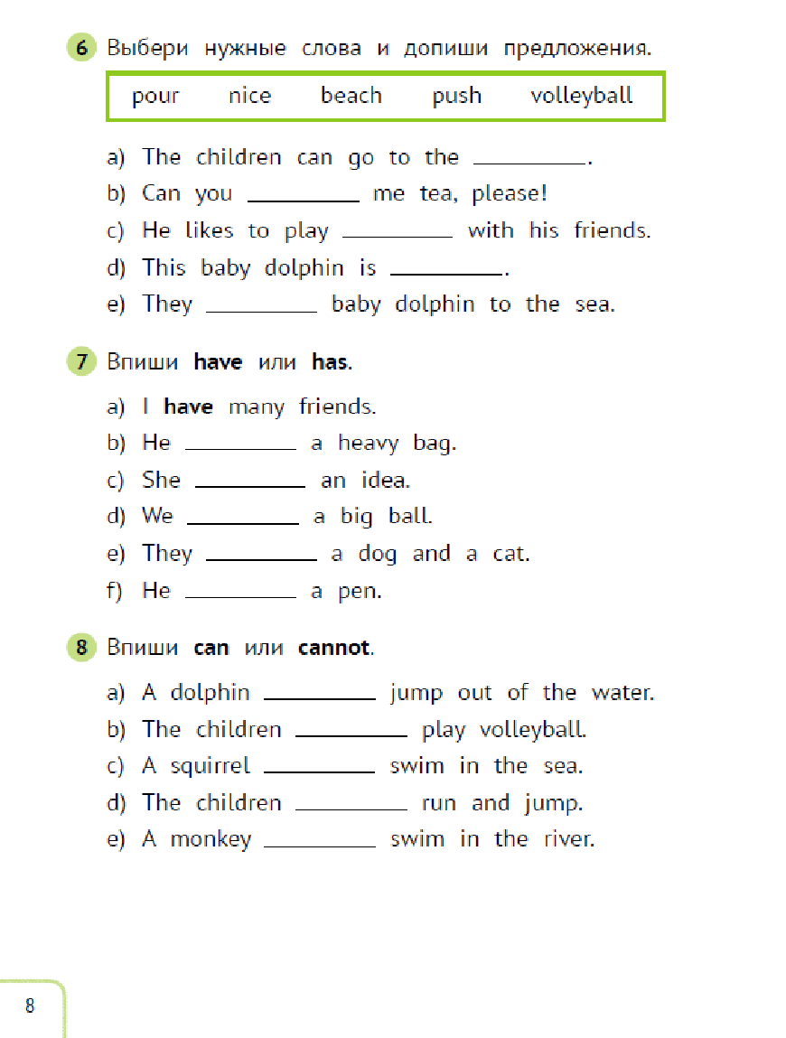
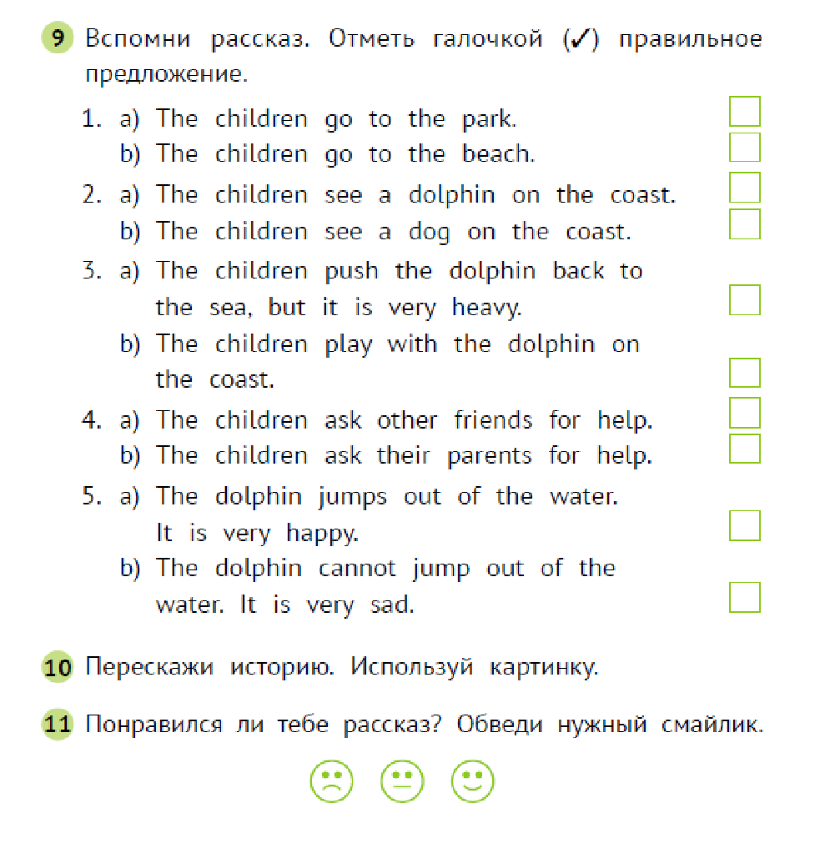

Slide 9
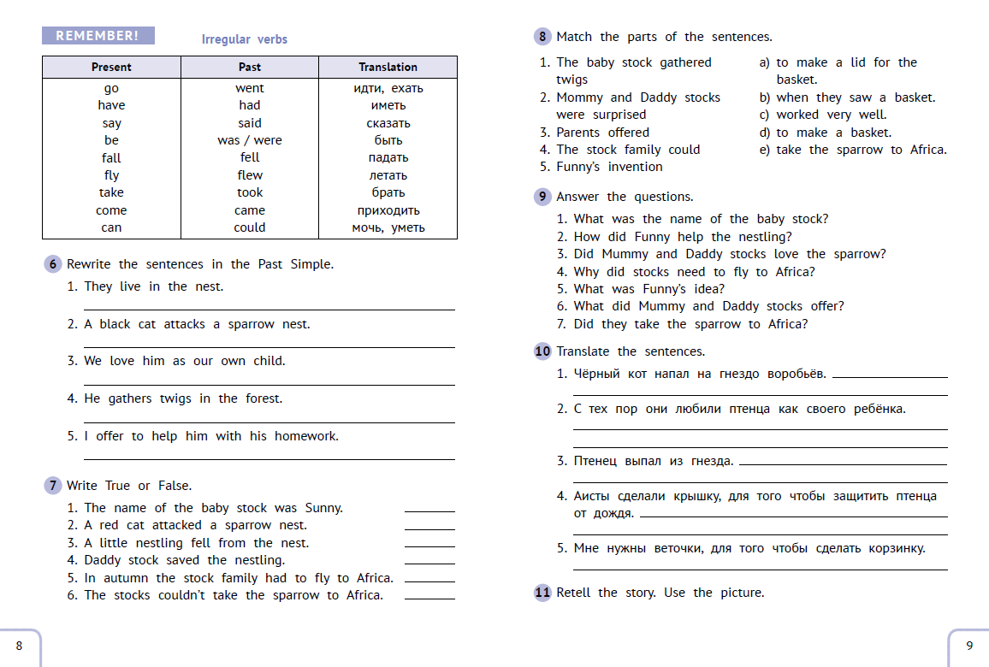
Easy Stories - 3

Slide 10
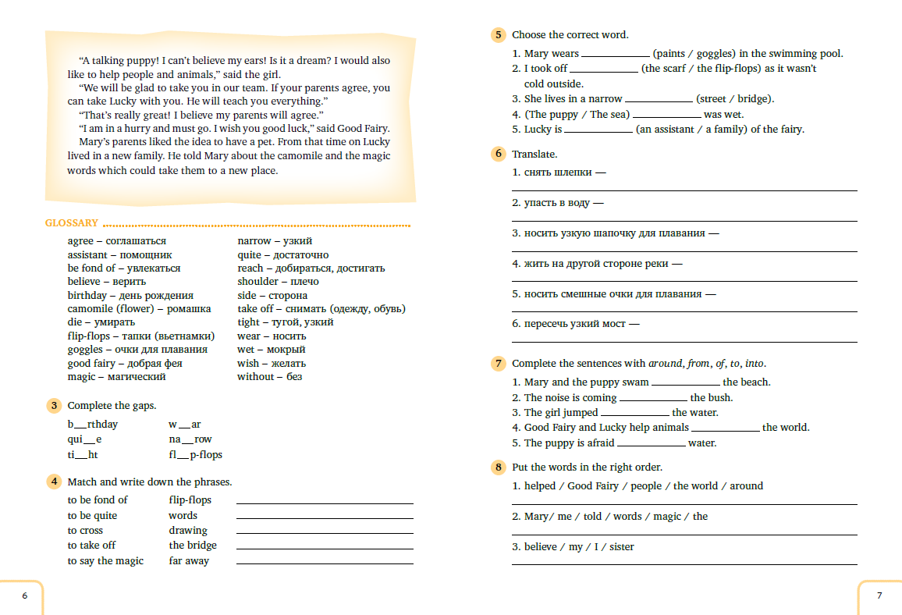
Easy Stories - 4

Slide 11
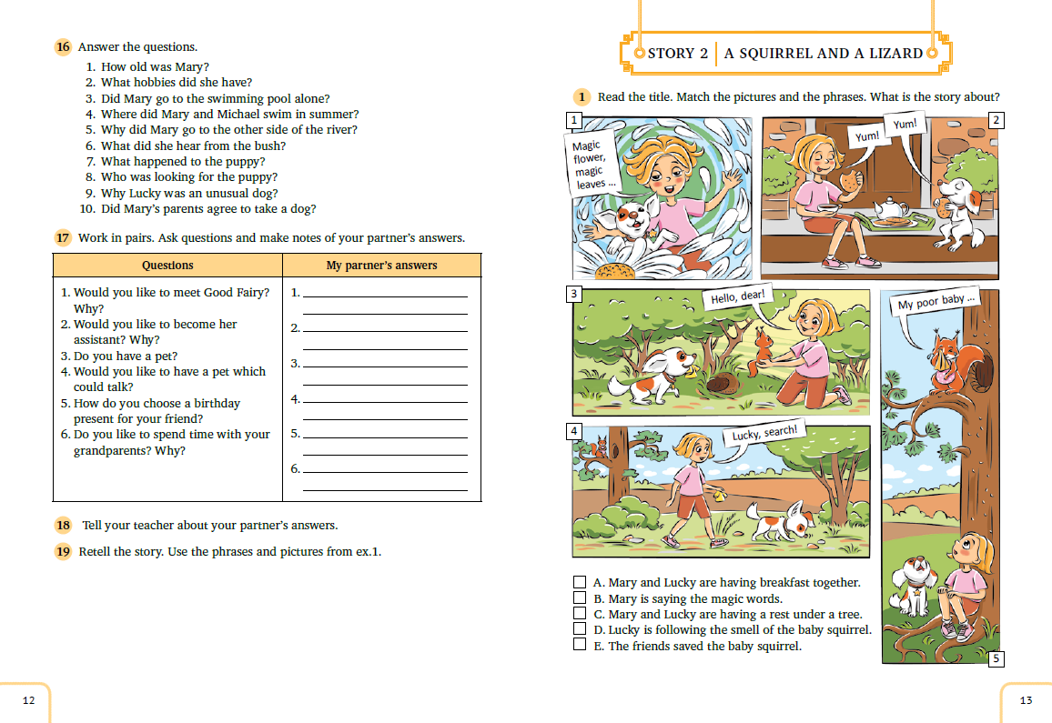
Easy Stories - 4

Slide 12
Тренируем творческие способности
Предтекстовые задания на прогнозирование
While-reading: что случится дальше?
Послетекстовые: придумай продолжение
Удобно использовать короткие тексты с большим количеством иллюстраций

Slide 13
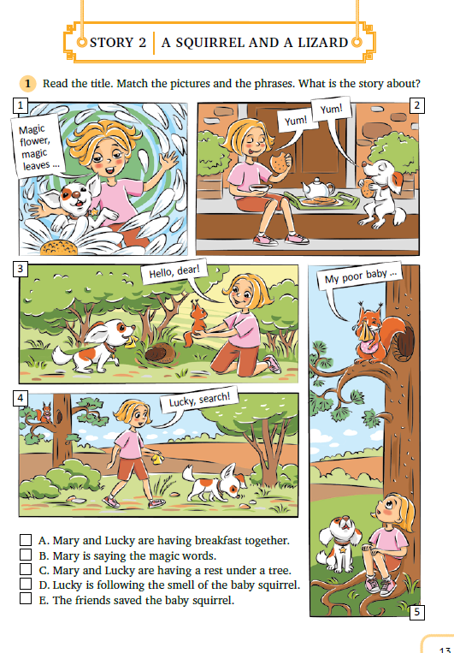
Тренируем творческие способности

Slide 14
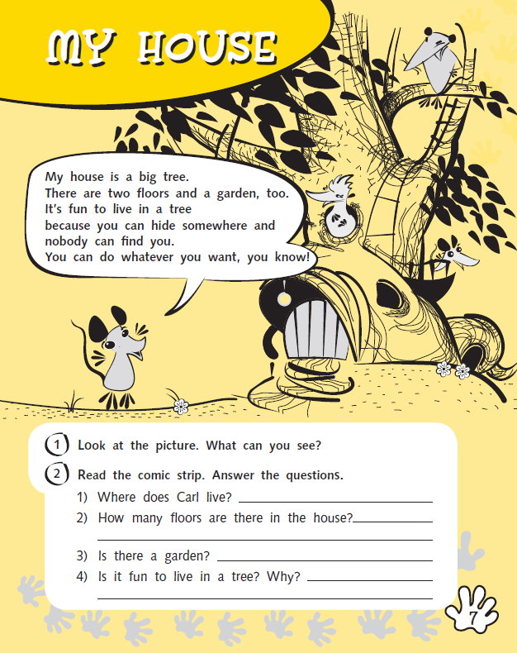

Тренируем творческие способности

Slide 15
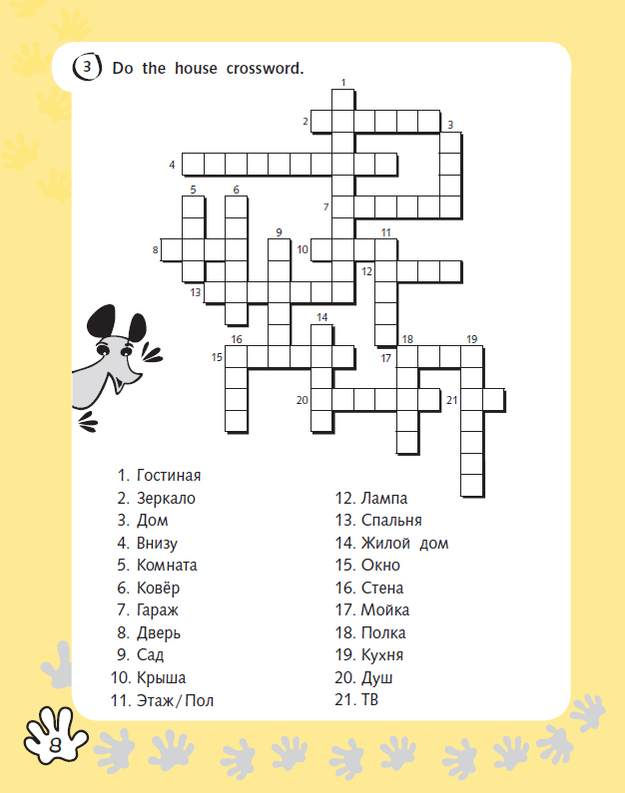
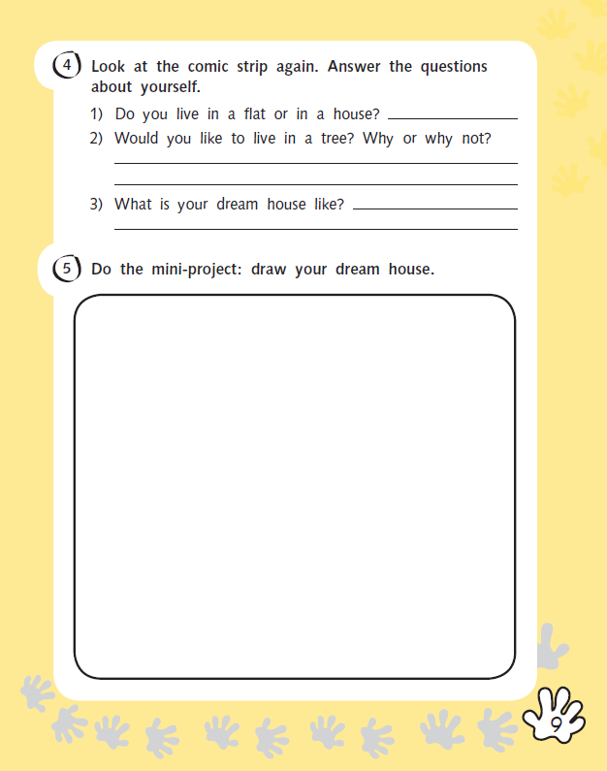
Тренируем творческие способности

Slide 16
Тренируем творческие способности
Стимулируем воображение:
Think of as many unusual ways to use a… as you can - отработка лексики
Look at the verb and say a truthful sentence about yourself using this verb - отработка грамматики

Slide 17
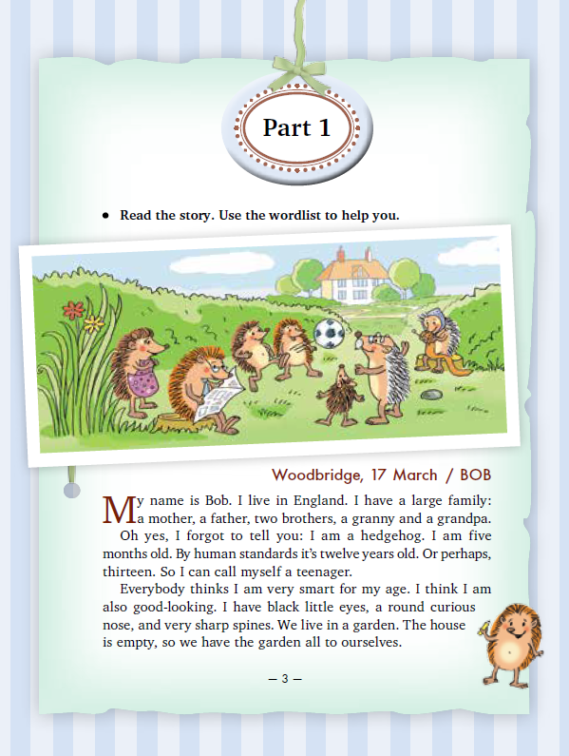
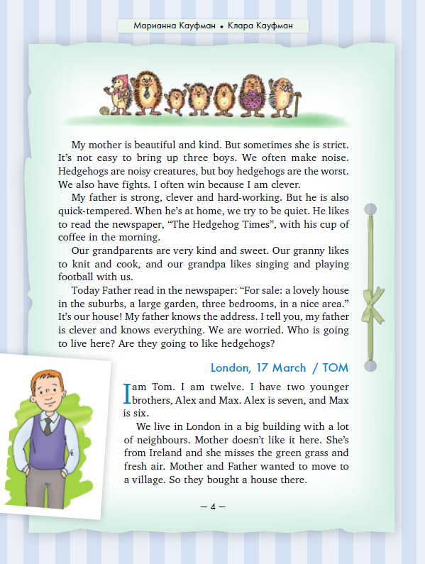

Тренируем творческие способности
Продолжаем рассказ

Slide 18
Книги для чтения К.И. Кауфман, М.Ю. Кауфман
Книга для чтения на английском языке “Adventures of Bob, the Hedgehog, and his friends” адресована ученикам 5–6 классов. Книга состоит из коротких рассказов в виде „дневниковых записей“ ежика Боба, живущего в саду английского коттеджа, и мальчика Тома и позволяет взглянуть на повседневную жизнь английской семьи с необычного ракурса. Все рассказы сопровождаются серией упражнений, которые помогают закрепить изучаемые лексические и грамматические темы и обсудить различные стороны жизни современной Великобритании.

Slide 19
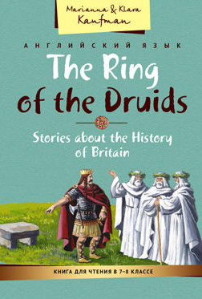
Книги для чтения К.И. Кауфман, М.Ю. Кауфман
Книга для чтения на английском языке “The Ring of the Druids” адресована ученикам 7–8 классов. Содержание книги способствует формированию устойчивых страноведческих знаний по истории Великобритании с помощью создания атмосферы эмоционального сопереживания с героями, живущими и действующими в ту или иную историческую эпоху. Юные читатели узнают историю возникновения таинственного кольца друидов. Следя за приключениями владельцев кольца, школьники знакомятся с историей Великобритании — от завоевания острова римлянами до победы герцога Вильгельма Завоевателя, а затем до времен последних королей династии Тюдоров. Каждый рассказ сопровождается системой заданий.

Slide 20
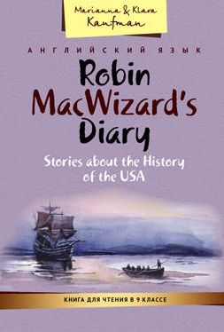
Книги для чтения К.И. Кауфман, М.Ю. Кауфман
Книга для чтения на английском языке “Robin MacWizard’s diary” адресована ученикам 9 класса. Читая дневниковые записи Робина Маквизарда, ученики смогут глазами очевидца увидеть путешествие переселенцев из Англии в США на корабле „Мэйфлауэр“, узнать о жизни первых колонистов, познакомиться с основными событиями в истории США. Книга также содержит короткие рассказы из жизни современной Великобритании, которые, несомненно, вызовут интерес читателей. Все рассказы сопровождаются списком слов, комментариями и системой заданий, позволяющими закрепить изучаемый лексический и грамматический материал и развивать умения устной речи.

Slide 21




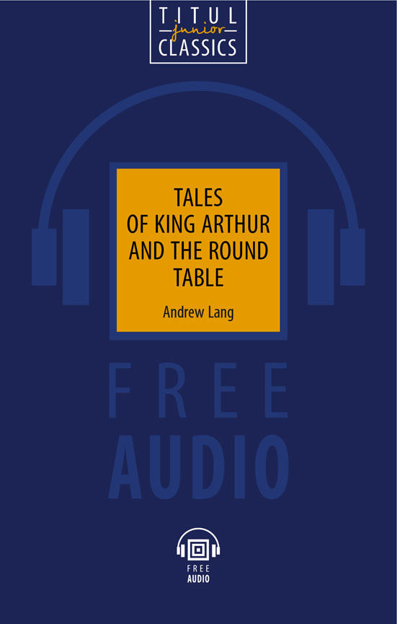


Художественная литература

Slide 22
Обучение созданию рассказов
Опора на картинки:
Сюжетная картинка: say as much as you can about this picture. Опорные вопросы: Who is in the picture? What is he/she doing? How are these people related to each other? e.t.c.
Подборка картинок (вырезок из журнала, комиксов) + список слов на доске (love, friendship, anger, travel, marriage, adventure, secretive etc) - ученики придумывают рассказы, выбирая нужные картинки и слова
Story cubes - абстрактные символы как опора для воображения

Slide 23

Обучение созданию рассказов

Slide 24
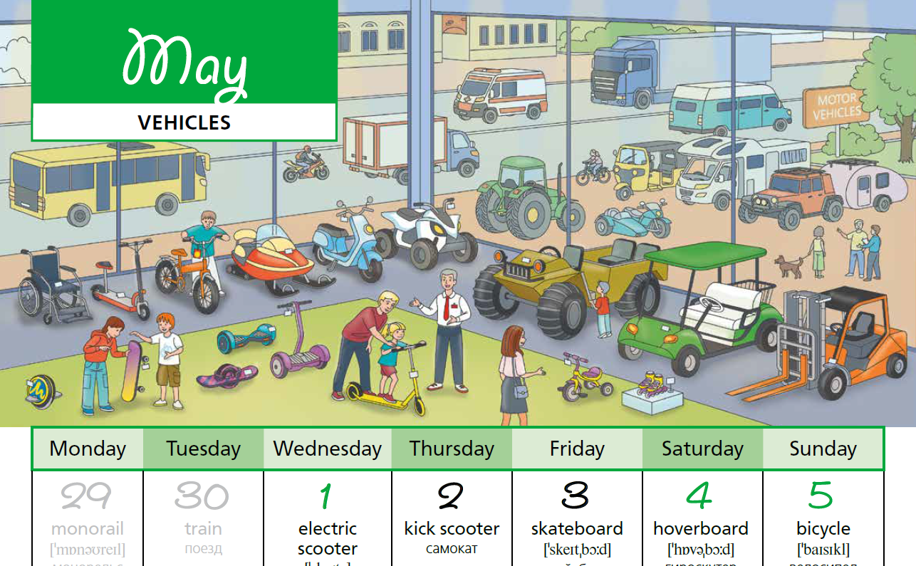
Расширяем словарный запас

Slide 25
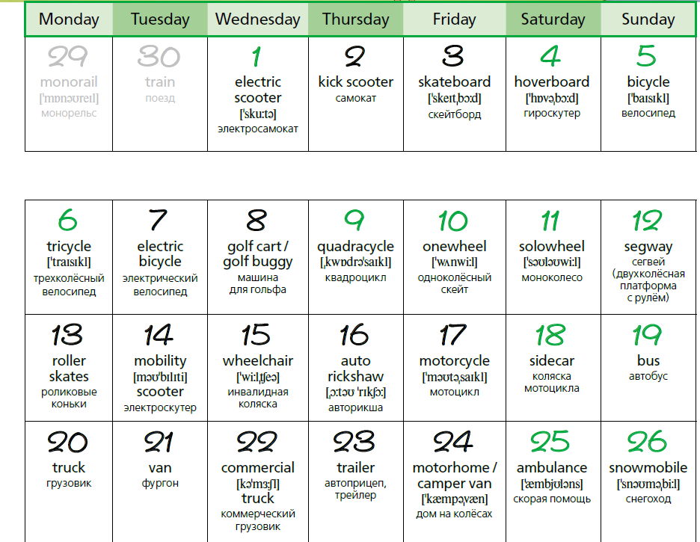
Расширяем словарный запас

Slide 26
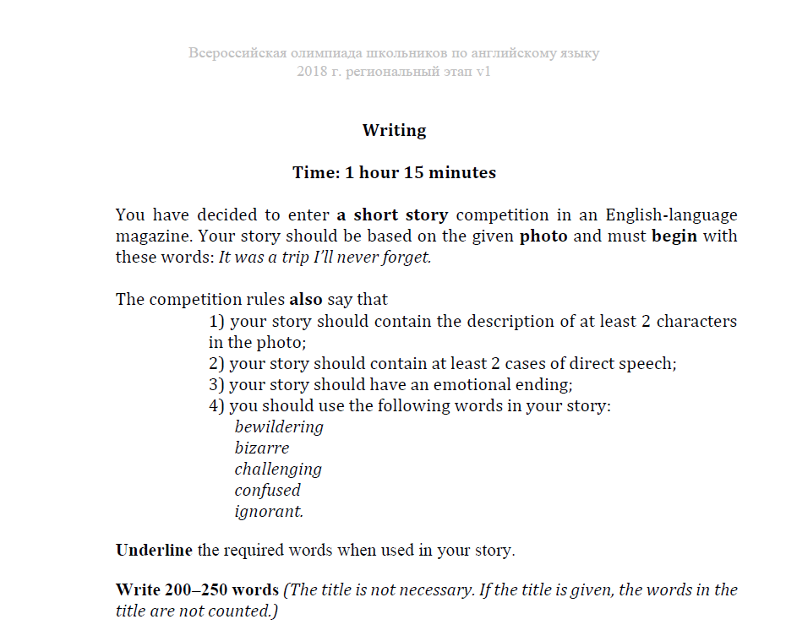
Олимпиады

Slide 27
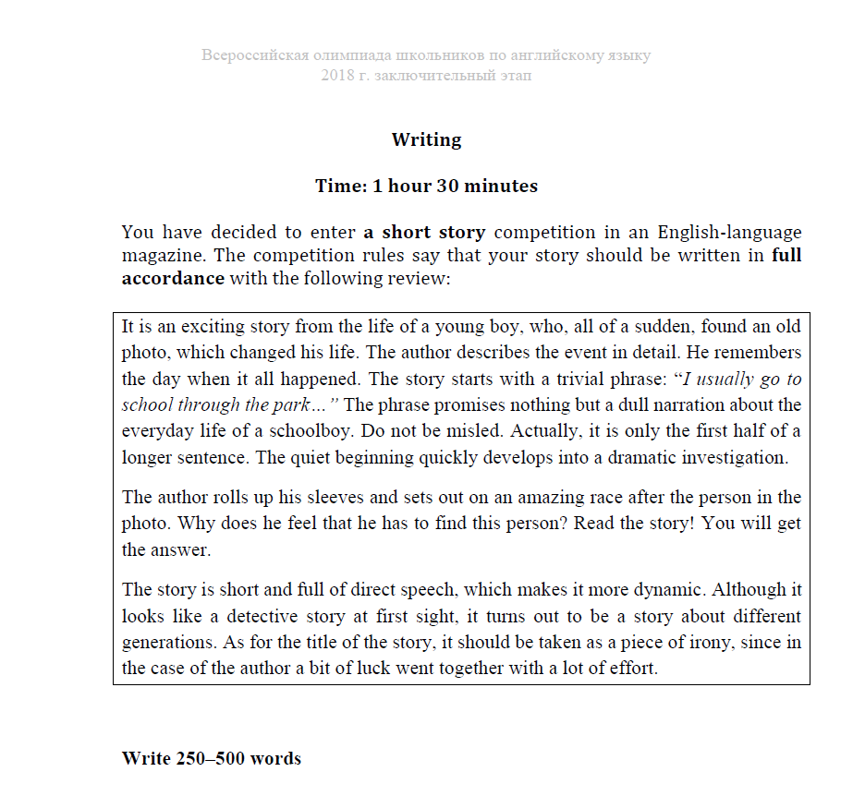
Олимпиады

Slide 28
Олимпиады
Write – discuss – edit.
Weekly tasks
Different genres / situations
Use scaffolding: pictures, beginning, endings, key words, titles, brainstorming.

Slide 29
Где найти эти материалы
www.englishteachers.ru/shop - магазин издательства
titul.online - онлайн-подписка
https://www.ozon.ru/seller/izdatelstvo-titul-6954/knigi-16500/
https://www.wildberries.ru/brands/izdatelstvo-titul
в книжных магазинах

Slide 30









Наши
социальные сети

